Slide 1
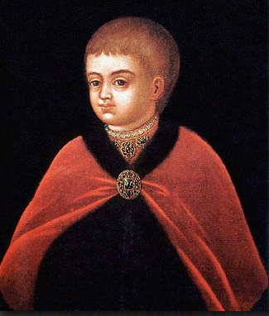

Пётр I в детстве.

Slide 2
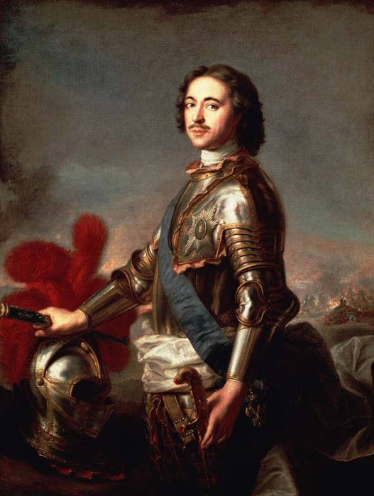
Начало царствования Петра I
В августе 1689 года Пётр получил известие о готовящимся в пользу Софьи перевороте, в ходе которого стрельцы якобы хотели его убить. Он срочно покинул Преображенское и выехал в хорошо укреплённую Троице-Сергиеву лавру. К этому времени он уже достиг совершеннолетия и мог быть самостоятельным правителем. Чувствуя за ним силу, в лавру потянулись бояре, дворяне, военные, ранее поддерживавшие Софью. Вскоре туда приехал и сам патриарх Иоаким. В сентябре Пётр вступил в Москву, объявил о прекращении правления Софьи и заточении её в Новодевичий монастырь.

Slide 3
Азовские походы Петра I
Общаясь с иностранцами. Пётр скоро понял, что вожен для России выход к незамерзающим морям. Через него можно было не только вести более обширную торговлю с другими странами, но и налаживать с ними культурные связи. Он хорошо понимал необходимость изучения и использования ценного зарубежного опыта. Такой выход нужно было иметь либо к Балтийскому, либо к Черному морю.

Slide 4
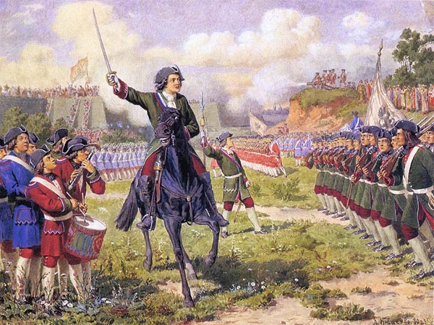
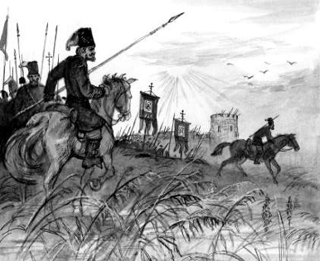
Первый Азовский поход Петра I
В январе 1695 года Пётр I издал указ о походе на Крым. Главной целью этого похода было взятие турецкой крепости Азов, которая закрывала России выход из Дона в Азовское море. Осада длилась 3 месяца, но успехов не принесла. Главными причинами неудач были отсутствие единиц военного командования ( армия была поделена на несколько отрядов во главе которых были поставлены соперничавшие друг с другом командиры), слабость артиллерии и отсутствие у России флота.

Slide 5
Второй Азовский поход Петра I
Эти недостатки были учтены в ходе второго похода в 1696. Командующим армии был назначен А.С. Шеин. На воронежских верфях был построен первый русский военный флот в составе 23 галер, 2 крупных кораблей, 4 брандеров и 1300 стругов. Вокруг Азова был возведён огромный земляной вал, возвышавшийся над крепостными стенами и облегчавший артиллеристам обстрел любой точки крепости. Русский флот успешно действовал против турецкого, блокировав подвоз подкреплений и продовольствия осаждённым. Вскоре Азов пал. Эта победа вывела Россию к южным морям, но окончательно закрепиться на новых рубежах она была ещё не способна.

Slide 6
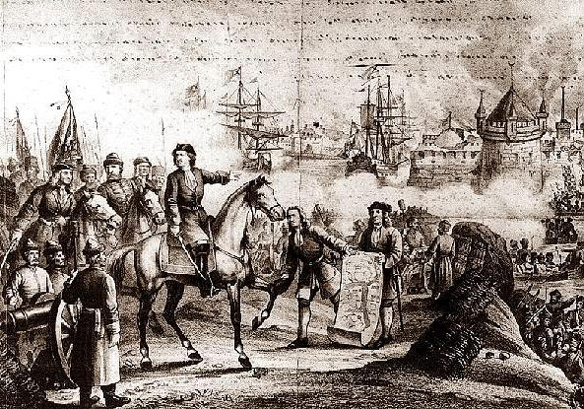

Slide 7
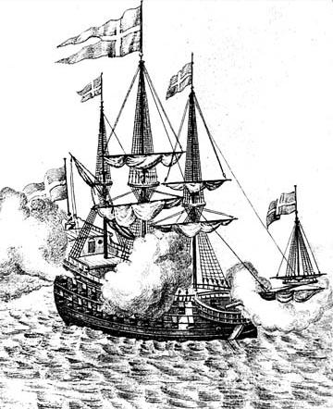

Slide 8
Благодарю за внимание!

